Slide 1

Политика информационной безопасности страховой компании
Разработал студент 3 курса 5 группы
Валдайцев Александр Денисович

Slide 2
Что это и зачем мне это надо?
Политика информационной безопасности – это совокупность правил, процедур, методов, принципов, документированных управленческих решений, направленных на защиту информации и связанных с ней ресурсов и используемых всеми сотрудниками организации в своей деятельности.
В страховой компании разработка политики информационной безопасности является ключевым требованием для функционирования организации. Технические и физические средства хранения данных содержат объёмные массивы как персональных данных клиентов, таких как номера телефонов, автомобилей, паспортов и страховых полисов, так и корпоративную конфиденциальную информацию. Нарушение информационной безопасности и утечка, искажение, блокировка доступа или уничтожение этих данных может привести к катастрофическим последствиям для страховой компании.

Slide 3
Что с этим добром делать?
Цели:
сохранение целостности и безопасности персональных данных;
обеспечение надёжности и конфиденциальности корпоративных данных страховой компании;
обеспечение непрерывности и безопасности информационных процессов и бизнес-процессов;
обеспечение предотвращение или снижение ущерба страховой компании от угроз и рисков информационной безопасности.
Задачи:
разработка концепции, стандартов, процедур, инструкций и планов мероприятий по обеспечению надёжности и безопасности информационных средств в страховой компании;
описание структуры страховой компании и характеристика всех возможных объектов и субъектов защиты;
выявление основных уязвимостей и угроз информационной безопасности и их источников, оценка вероятности их возникновения;
оценивание рисков на основании вероятности возникновения и возможного ущерба от потенциальных угроз;
разработка мер, методов и средств обеспечения необходимого уровня защищённости информации в страховой компании.

Slide 4
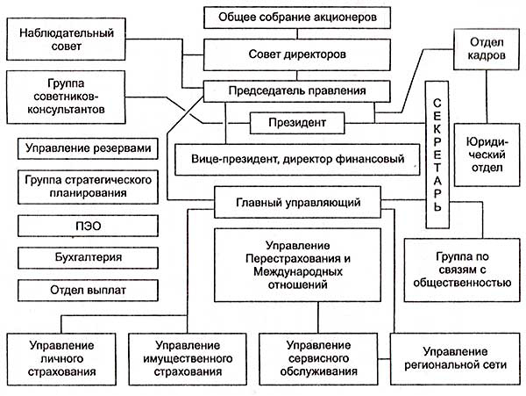
Что за структура организации?

Slide 5
Кто есть кто?
Общее собрание акционеров – это высший орган управления страховой компанией, который принимает решения об управлении капиталом и финансированием организации.
Совет директоров – руководители организации, которые выбираются общим собранием акционеров и образуют основное правление. Совет директоров производят назначения на руководящие посты, совершают стратегические решения по выбору направления развития компании, но не осуществляют повседневного управления организацией.
Вице-президент – это финансовый директор страховой компании, отвечающий за финансовые вопросы организации.
Управление личного страхования – отдел, который занимается управляет продуктом по личному страхованию и взаимодействует с отделом рекламы и маркетинга.
Управление имущественного страхования – отдел, проводящий аналогичную работу по имущественному страхованию.
Управление региональной сети – отдел, который работает с филиалами и координирует и контролирует их деятельность.
Отдел рекламы и маркетинга – основной отдел, который занимается рекламой страховых услуг, изучает страховой рынок, составляет прогнозы его развития и взаимодействует со всеми остальными управлениями.
Отдел планирования – составляет краткосрочные, среднесрочные и долгосрочные планы развития страховой компании, анализирует отчетность и вносит предложения по улучшению финансовых показателей организации.
Административно-хозяйственный сектор – предоставляет страховой компании хозяйственные и прочие услуги, например, охрану помещений.
Бухгалтерия – отдел, который ведет бухгалтерский учет и составляет текущую и годовую отчетность.
Отдел кадров – отдел, который осуществляет кадровое обеспечение страховой компании.

Slide 6
Что защищать?
Объект – это пассивный компонент системы, хранящий, перерабатывающий, передающий или принимающий информацию, например: страницы, файлы, папки, директории, компьютерные программы, устройства (мониторы, диски, принтеры и т. д.).
Субъект – это активный компонент системы, который может инициировать поток информации, например: пользователь, процесс либо устройство.

Slide 7
Какие есть объекты?
технологическое оборудование (средства вычислительной техники, сетевое и кабельное оборудование);
информационные ресурсы, в том числе содержащие сведения ограниченного распространения и представленные в виде документов в носителях на магнитной, оптической и другой основе, массивах и базах данных;
программные средства (операционные системы, системы управления базами данных и другое программное обеспечение);
каналы связи, передающие информацию (кабельные и беспроводные, локальные и глобальные каналы связи).

Slide 8
А субъекты?
сотрудники организации, являющиеся пользователями технологического оборудования, имеющие доступ к информации, размещенной в носителях на магнитной и оптической основе;
сотрудники отделов и управлений, анализирующие данные в массивах и базах данных;
пользователи услуг страховой компании, имеющие доступ к информационным ресурсам посредством электронных изданий;
процессы передачи информации по каналам связи.

Slide 9
Что и кто нам угрожает?
Главной целью разработки политики информационной безопасности является классификация всех возможных типов потенциальных угроз, а также оценка рисков реализации данных угроз. На основании этих данных разрабатываются средства и методы для эффективного управления информационной безопасностью в страховой компании.
Угрозы безопасности могут быть внешнего и внутреннего, искусственного и естественного, а также преднамеренного и непреднамеренного происхождения. Самыми частыми целями преступных посягательств в страховых компаниях являются базы данных, содержащие информацию о номерах телефонов, автомобилей, медицинских историях.

Slide 10
Внутренние угрозы
Внутренние дестабилизирующие факторы влияют:
На программные средства (ПС):
некорректный исходный алгоритм;
неправильно запрограммированный исходный алгоритм.
На аппаратные средства (АС):
системные ошибки при постановке задачи проектирования;
отклонения от технологии изготовления комплектующих изделий и аппаратных средств в целом;
нарушение режима эксплуатации, вызванное внутренним состоянием АС.
К конкретным внутренним угрозам, которые имеют место в страховой компании, можно отнести:
нарушения в работе алгоритмов используемых в работе программных средств, а также нарушение эксплуатации используемых аппаратных средств;
системные ошибки в технологическом оборудовании, которые могут привести к уничтожению критически важных данных;
внутренние ошибки в клиентских базах данных, которые могут привести к искажению и уничтожению пользовательских данных.

Slide 11
Внешние угрозы
несанкционированный доступ к базам данных, программным средствам и прочим документам третьими лицами, который может повлечь искажение, потерю и утечку личных данных пользователей и конфиденциальных данных страховой компании;
несанкционированный доступ к базам данных, программным средствам и прочим документам сотрудниками страховой компании, не имеющих привилегий на доступ к этим данным;
доступ к данным сотрудниками страховой компании, не обладающих достаточной квалификацией;
заражения компьютерных систем компании компьютерными вирусами, которые могут причинить ущерб в виде блокировки доступа или уничтожения файлов, а также передачи информации третьим лицам;
человеческий фактор.

Slide 12
Естественные угрозы
Естественные угрозы – это угрозы, вызванные объективными физическими процессами техногенного характера, или стихийными природными явлениями, которые не зависят от деятельности человека.
К естественным угрозам в страховой компании можно отнести внешние климатические условия, перебои в электроснабжении, а также электрические, магнитные, электромагнитные и ионизирующие помехи.

Slide 13
Искусственные угрозы
Искусственные угрозы отличаются от естественных тем, что они вызваны деятельностью человека. К искусственным угрозам можно отнести следующие вышеописанные потенциальные угрозы:
несанкционированный доступ к базам данных, программным средствам и прочим документам третьими лицами и сотрудниками страховой компании;
доступ к базам данных, программным средствам и прочим документам сотрудниками, не обладающими достаточной квалификацией;
заражения компьютерных систем компании компьютерными вирусами;
человеческий фактор.

Slide 14
Непреднамеренные угрозы
профессиональные ошибки сотрудников страховой компании из-за излишней самоуверенности, недостатка знаний или случайностей;
нарушения целостности и безопасности баз данных, программных средств и прочих информационных средств ввиду случайных ошибок сотрудников;
непреднамеренные ошибки, нарушения правил эксплуатации, стандартов безопасности, трудовой дисциплины, а также некачественное исполнение обязанностей сотрудников ввиду следующих факторов: психоэмоционального и физического состояния, проблемах в межличностных отношениях, конфликтах на работе и прочих непреднамеренных форс-мажорных обстоятельств.

Slide 15
Преднамеренные угрозы
удаленный несанкционированный доступ третьих лиц или сотрудников компании к информационным ресурсам страховой компании с целью получения материальной выгоды;
неправомерный доступ к ресурсам компании ранее уволенными сотрудниками, который может повлечь утечку данных компаниям-конкурентам;
халатность сотрудников и невыполнение поставленных обязательств;
физическое неправомерное нарушение целостности средств хранения важных информационных источников техногенного и естественного характера третьими лицами путём взлома, краж, и т.п.

Slide 16
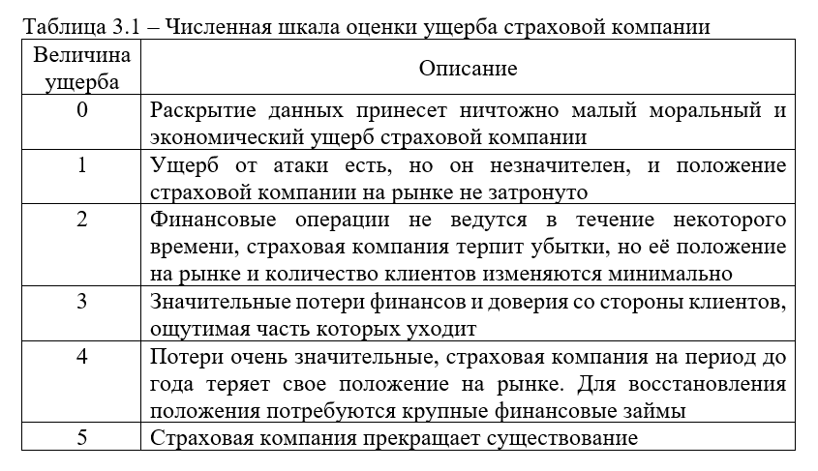

Slide 17
Оценка вероятности реализации угроз
привлекательность информационных ресурсов для злоумышленников: клиентские базы данных, документы с личной информацией пользователей и сотрудников, финансовые отчётности, номера страховых полисов и прочая информация;
возможность использования информационного ресурса в целях получения прибыли;
степень лёгкости, с которой угроза может быть использована;
надёжность и безопасность существующих и планируемых систем защиты информации.

Slide 18
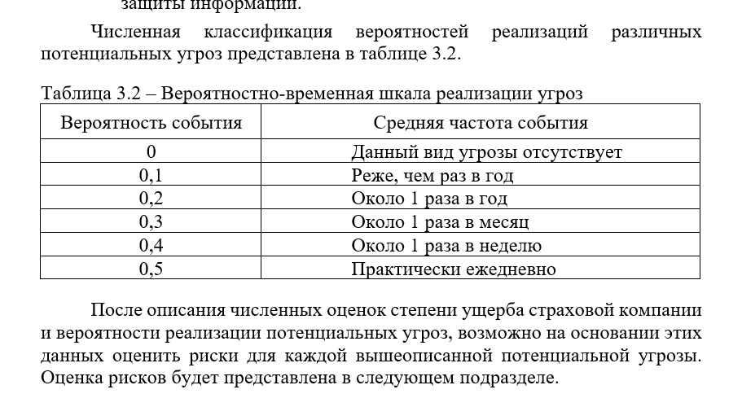

Slide 19
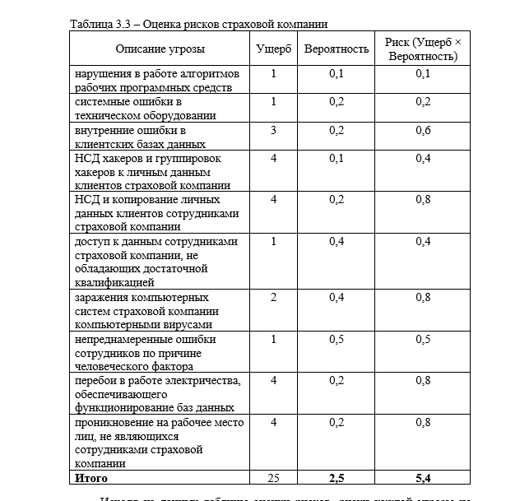

Slide 20
Меры, методы и средства
стандарты менеджмента качества (правила и принципы работы с информацией для её защиты и безопасности);
процедуры (конкретные действия по защите информации: персональных данных, конфиденциальных данных, порядка доступа к носителям информации и т.д.);
инструкции (алгоритмы действий по организации информационной защиты и обеспечению разработанных стандартов и процедур);
план мероприятий по обучению персонала разработанной политике информационной безопасности;
аварийные планы (алгоритм действий для восстановления работы организации в форс-мажорных обстоятельствах).

Slide 21
Несанкционированный доступ сотрудников
Авторизация – основной метод предотвращения данного вида угроз. Авторизацией называется предоставление сотрудникам прав на выполнение определённых действий, конкретно доступа к клиентским базам данных, а также процесс проверки данных прав при попытке выполнения этих действий. В качестве реализации авторизации могут быть применены:
для технических средств хранения информации: уникальные пароли для конкретных сотрудников или групп сотрудников, а также двухфакторная аутентификация;
для физических средств хранения информации: предоставление личных ключ-карт, а также организация охраны и пропускного режима в помещения, хранящие персональные и конфиденциальные средства хранения информации.

Slide 22
Санкционированный доступ сотрудников
Авторизация предотвращает только несанкционированный доступ сотрудников к информации. Что, если неправомерное действие в сторону средств информации хочет совершить сотрудник, обладающий правами доступа к этой информации?
В этом случае рациональным решением будет использование так называемых систем управления взаимоотношений с клиентами, или же CRM (Customer Relationship Management). Данные системы инкапсулируют в себе все бизнес-процессы страховой компании, и в том числе являются интерфейсом доступа к клиентским и корпоративным базам данных и ведут аудит всех выполненных действий: просмотр, изменение, удаление и копирование данных, а также данные человека, от лица которого эти действия были выполнены.

Slide 23
Несанкционированный доступ хакеров и их группировок
установка антивирусов и лицензионного ПО на электронно-вычислительные машины;
организация безопасности в локальной сети страховой компании;
обеспечение невозможности несанкционированного доступа к локальной сети из внешней сети;
обеспечение защищённости каналов связи и каналов передачи данных;
использование современных криптографических методов шифрования для информационных процессов передачи данных;
использование экранирования;
ведение аудита и протоколирование всех выполняемых действий;
организация обучения сотрудников страховой компании стандартам и методам безопасного взаимодействия с информацией.

Slide 24
Проникновение третьих лиц на рабочие места
В связи с тем, что в страховой компании многие информационные средства хранятся на физических носителях (жёсткие и магнитные диски, документы на бумажных носителях), данный вид угрозы также имеет место.
Для снижения рисков данной угрозы необходимо использовать технические средства защиты: дверные замки, магнитные или иные ключ-карты доступа, введение пропускного режима, использование сейфов для хранения критически важных для страховой компании средств информации, проведение охраны помещений и установка камер видеонаблюдения.

Slide 25
Человеческий фактор
Методы и средства обеспечения снижения вероятности реализации непреднамеренных угроз, обусловленных человеческим фактором:
устанавливать правила работы и общие стандарты, которые будут выполняться всеми сотрудниками в страховой компании;
проводить периодическое обучение, обсуждать нововведения на совещаниях для повышения профессионализма сотрудников (данный метод также снижает риски, связанные с недостаточно квалифицированными сотрудниками страховой компании);
перераспределять задачи между сотрудниками страховой компании, чтобы не снижать уровень внимания к деталям;
проводить меры борьбы с микро-менеджментом, т.е. со стремлением отдельных сотрудников контролировать все процессы или выполнять всю возможную работу, путём явной постановки задач в системе управления взаимоотношений с клиентами (CRM).

Slide 26
Программа обеспечения информационной безопасности
создание требований по информационной безопасности и документирование соответствующих обязанностей для всех сотрудников страховой компании;
предоставление явных инструкций по информационной безопасности для сотрудников всех уровней;
теоретическое и практическое обучение сотрудников основным понятиям информационной безопасности и проверка их знаний;
организация восстановительных работ при реализации угроз;
плановое резервное копирование без данных и жёстких дисков;
обновление баз данных вирусов в антивирусных программах;
введение средств эксплуатации физических средств хранения данных (на электронных и бумажных носителях) в сейфах и помещениях с видеонаблюдением и пропускным режимом;
документация порядка действий при реагировании на различные вышеописанные виды нарушения информационной безопасности.

Slide 27
Заключение
Была разработана политика информационной безопасности страховой компании, которая полноценно отражает концепцию, стандарты, инструкции, процедуры и планы мероприятий.
Данная политика соответствует всем общим принципам построения политики информационной безопасности – обеспечивает доступность, целостность и конфиденциальность информационных средств. Также данная политика реализует все поставленные ранее цели и задачи.
В дальнейшем данная политика должна быть введена на всех уровнях страховой компании в соответствии с представленными выше инструкциями, процедурами и планами мероприятий. Вышеописанные меры и методы считаются эффективными для снижения рисков всех перечисленных угроз информационной безопасности до уровней ниже предельных допустимых.
Обеспечение внедрения политики на всех уровнях страховой компании должно проверяться 1 раз в год, также политика информационной безопасности должна пересматриваться и модифицироваться раз в 5 лет.

Slide 28


